Slide 1
Загадка
Незчисленна ми родина,
В нас на всіх - одна хатина,
Але в ній і мир, і лад, І сусід сусіду рад. Ну, а хто із нас щось значить –
Кожен сам вам розтлумачить.

Slide 2
Усі слова – співучі струни, Коли під майстровим смичком М. Рильський

Slide 3
Узагальнення і систематизація вивченого з теми « Стилістичні засоби лексикології»

Slide 4
1. Лексика – це словниковий склад мови . 2. Усі терміни – багатозначні слова . 3. У реченні «Сумують ластівки в садах» слово «сумують» ужите в переносному значенні . 4. Слова «велетень, титан, гігант» - синоніми . 5. Слова «вдень – вночі, гарячий – холодний, зима – літо» - омоніми . 6. У реченнях «Учитель використовує ефективні методи викладання» та « Моя сестра – ефектна дівчина» вжито пароніми . 7. Слова «диспетчер, авіатор, фотограф» - іншомовні . 8. Слова «феодал, очіпок, урядник» - діалектні . 9. Слова « вода, земля, подяка» - стилістично забарвлені . 10. Слова « боярин, земство, дворянин» - історизми . 11. Фразеологізми « як кіт наплакав, кури не клюють» - синонімічні . 12. Слова « струноброва, сніготанище» – авторські неологізми .
Лінгвістична розминка «Вірю – не вірю»

Slide 5
Терміново подзвонити (зателефонувати) Приймати участь (брати) Закрийте двері (зачиніть) На протязі тижня (протягом) Дати вірну відповідь (правильну) Перевертати сторінки (перегортати) Любий учень (будь – який) Кожної неділі (щонеділі) Переслати по пошті (поштою) Без двадцяти десять ( за 20 десята)

Slide 6
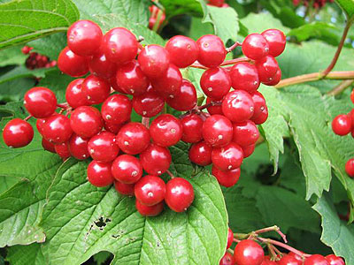

Slide 7
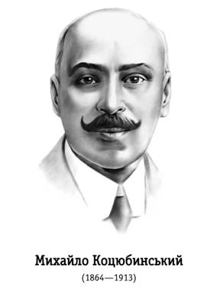
Тіні забутих предків ( уривок з повісті) Тепер Іван був уже легінь, стрункий і міцний, як смерічка, носив широкий черес і пишну кресаню. Марічка теж вже ходила в заплітках. Не пасли більше вкупі ягнята і стрічались лиш в свято або в неділю. Прикладав він мережану дудку до повних уст, і чудна пісня тихо спадала на зелену отаву царинок, де пасли свої тіні смереки.

Slide 8
Д/з. Скласти діалог, який пов’язаний з епіграфом уроку «Усі слова – співучі струни, коли під майстровим смичком». Підготувати міні – проект до теми «Фразеологізми» (за бажанням учнів).

